Slide 1
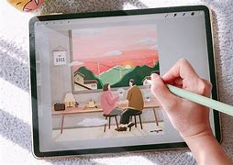
너도 할 수 있다!
디지털 드로잉 자료실
공유되는 자료들을 볼 수 있는 자료실
이미지 모음집
추천하는 자료 사이트
개인적인 연습 추천도
현재 시간: XX:XX:XX

